Slide 1
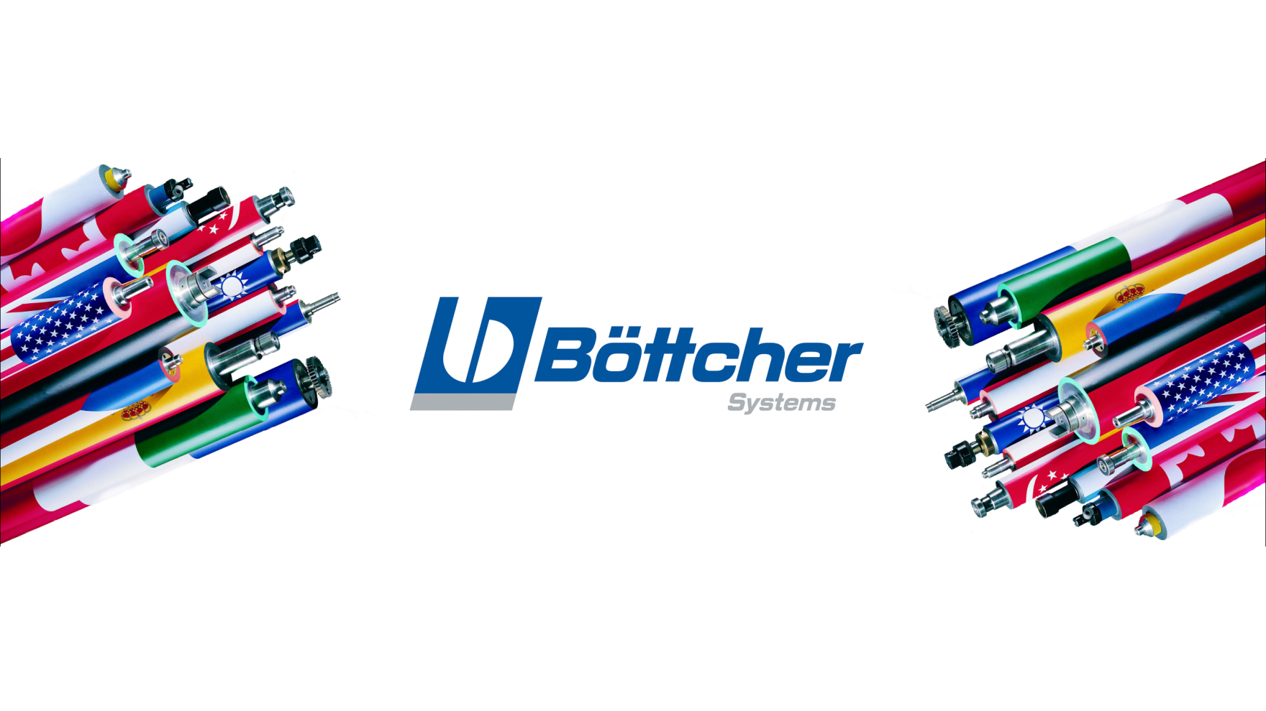

Slide 2
İçerik
  Böttcher tanıtımı
  Merdane üretimi
  Ürünler
  Sektörler
  Müşteriler
  Böttcher Türkiye
  Merdane özellikleri
  Merdane bakımı
  Merdane hataları

Slide 3
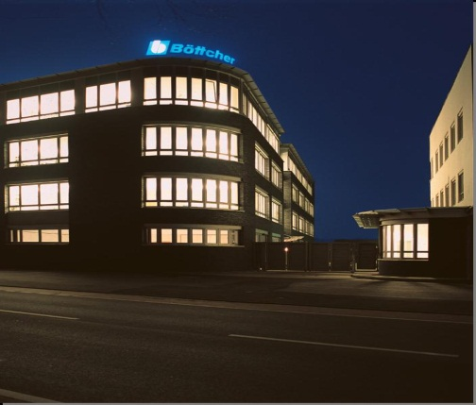
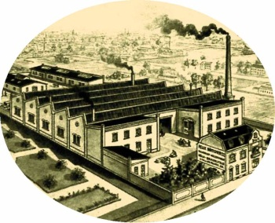
Böttcher 1725 yılında kuruldu –
290 yıllık bir başarı hikayesi
İlk merdane 1878 yılında üretildi –
Grafik endüstrisinde 130 yılı aşkın bir tecrübe…

Slide 4
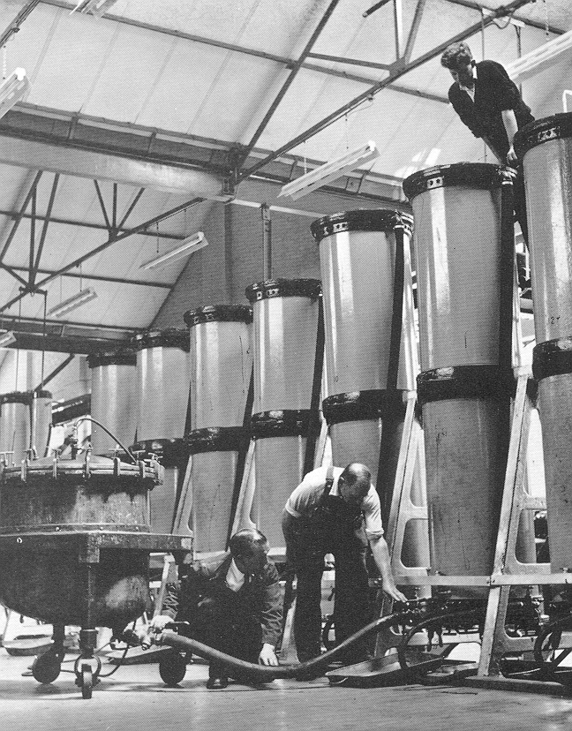
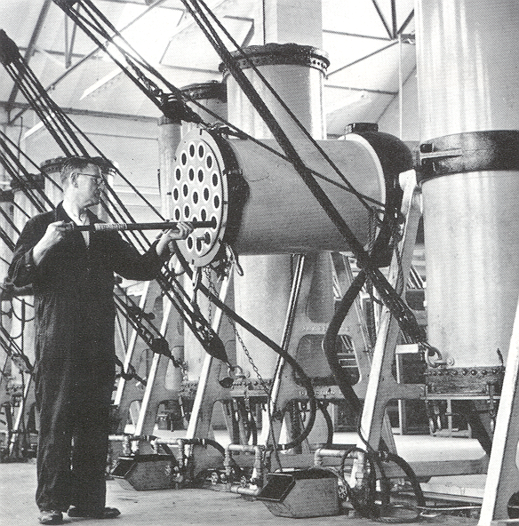
Döküm jelatin merdane üretimi

Slide 5
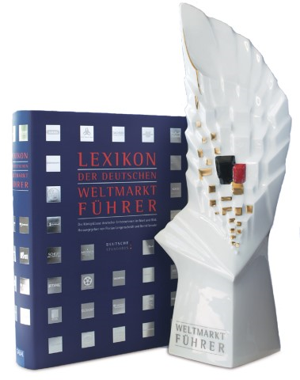
Böttcher
Elastomer kaplı merdane üretiminde dünya lideri
35 ülkede 1.700 çalışan
60 ülkede toplam 90 mümessillik
60 kişilik Ar-Ge takımı
Tüm önemli baskı makinası
üreticilerinin ana tedarikçisi
16 ülkede 20 fabrika

Slide 6
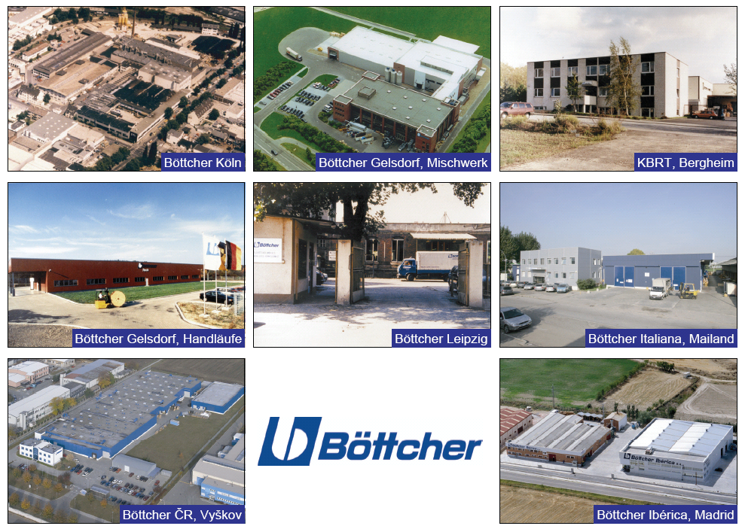

Slide 7
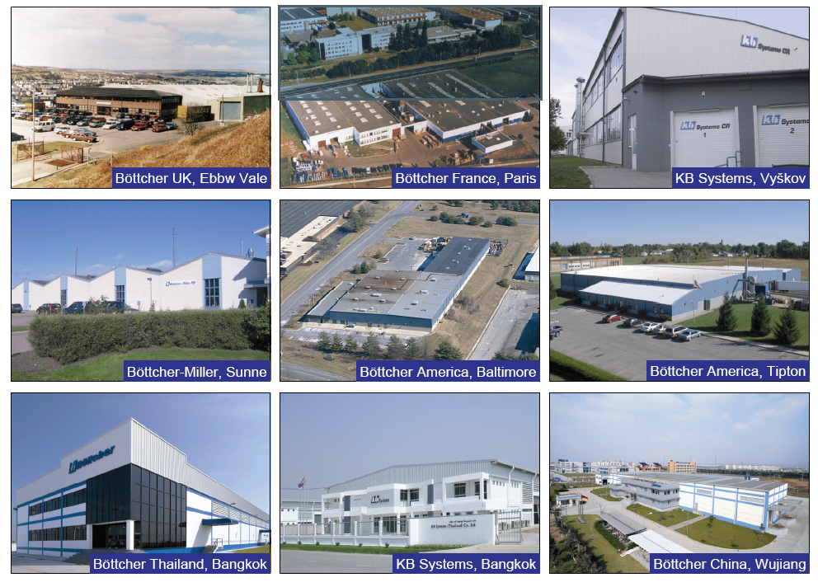
Böttcher Sweden, Sunne

Slide 8
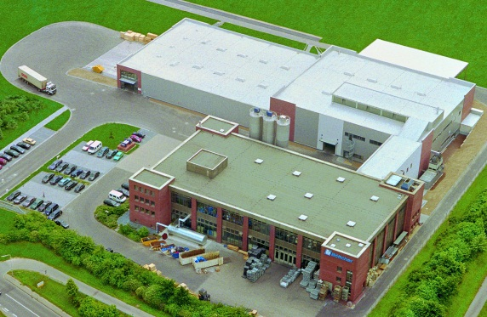
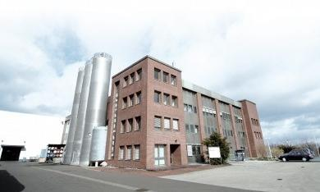
Böttcher’in kalbi – Gelsdorf fabrikası

Slide 9
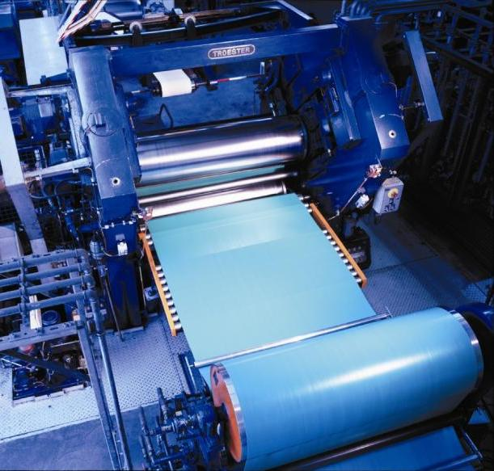
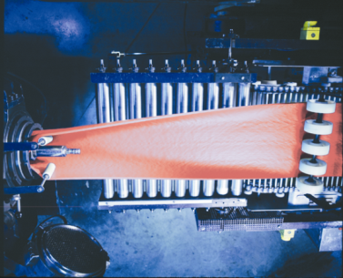
dünyadaki en modern kauçuk fabrikası
tüm Böttcher fabrikaları için üretim
sürekli ve güvenilir kauçuk kalitesi

Slide 10
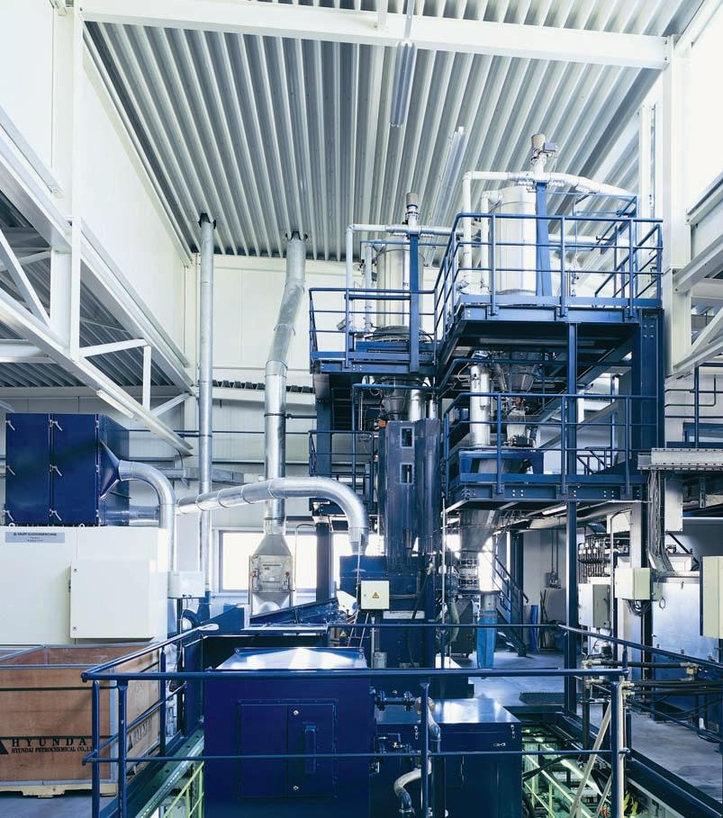
Her 8 dakikada bir iki hatta 160 kg şarj
Yıllık üretim kapasitesi 10.000 ton

Slide 11
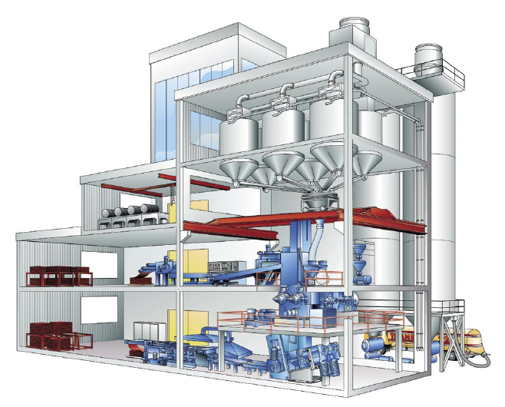
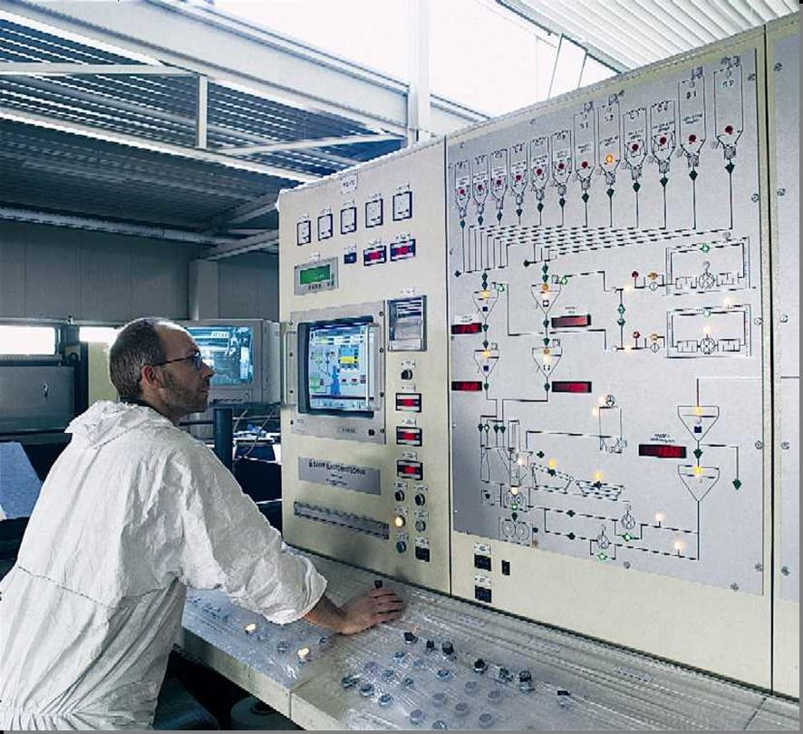
Böttcher Gelsdorf Kauçuk Fabrikası
bilgisayar kontrollü /
yüksek otomasyonlu karışım prosesi
değişmez yüksek kalite

Slide 12
Merdane kauçuğu
Dolgular
Kauçuk
Diğer katkı maddeleri
Yumuşatıcılar
Kürleme
Karıştırma
------------------------------------------------
Vulkanizasyon
Kauçuk malzeme

Slide 13
Merdane kauçuğu

Slide 14
Kauçuk bileşenleri
Kürleme (Curing system)
Diğer katkı maddeleri
Yumuşatıcılar (Plasticisers)
Dolgu maddeleri (Fillers)
Elastomer kauçuk
80°
Shore D
80°
Shore A
30°
Shore A

Slide 15
Merdane kauçuğu
Konvansiyonel mürekkep
UV mürekkep
polar olmayan medya (mineral yağlar)
polar medya (acrilat)
polar malzeme
(NBR)
179 25 - 479 40
polar olmayan malzeme
(EPDM)
726 40, 715 25
Kombi malzeme (xNBR)
171 25, 471 38, 377 38

Slide 16
Merdane kauçuğu
NBR-Molekülü:
(- CH₂-CH=CH-CH₂-CH₂-CH-CH₂-CH=CH-CH₂)_{n}
CN
polar Group
EPDM-Molekülü:
(- CH₂-CH-CH₂-CH₂-CH-CH₂-)_{n}
X
CH₃

Slide 17
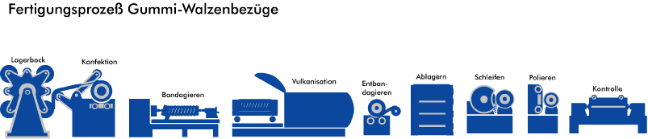
Merdane üretim prosesi
Kauçuk sarma bandajlama vulkanizasyon
dinlendirme (parlatma)
taşlama ölçme-kontrol

Slide 18
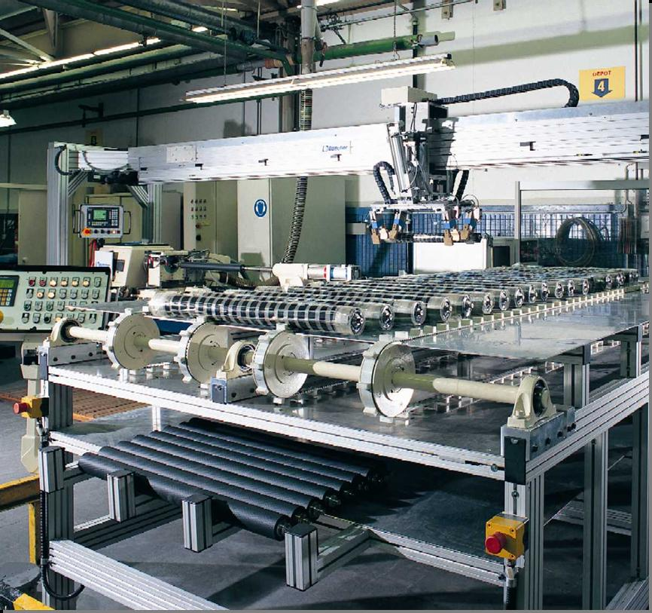
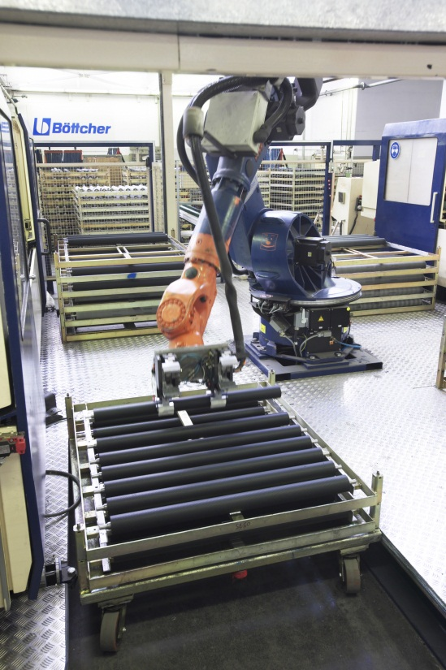
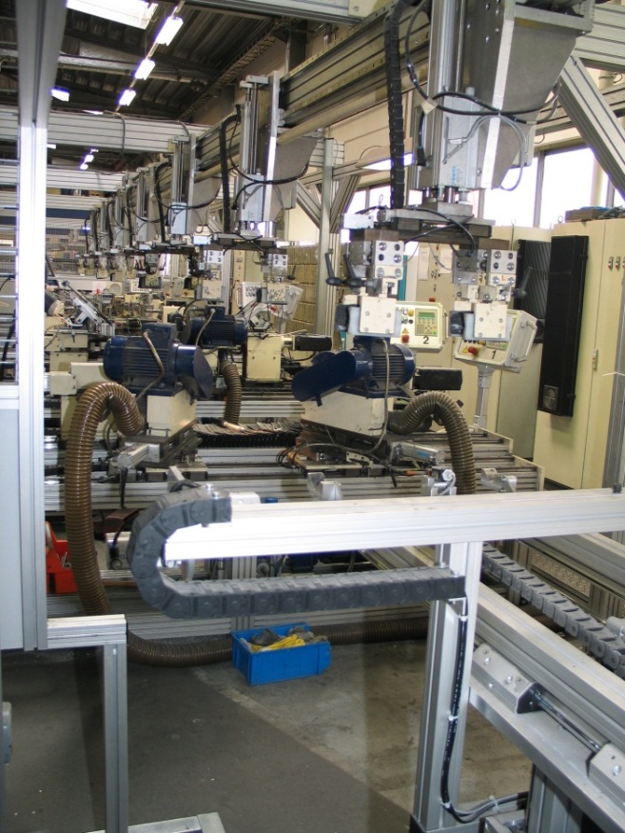
Böttcher en modern makina teknolojisini sunuyor
kendi geliştirdiği makinalar
yüksek otomasyon
merdane üretiminde uzun yıllardır biriken tecrübe
ISO sertifikaları

Slide 19
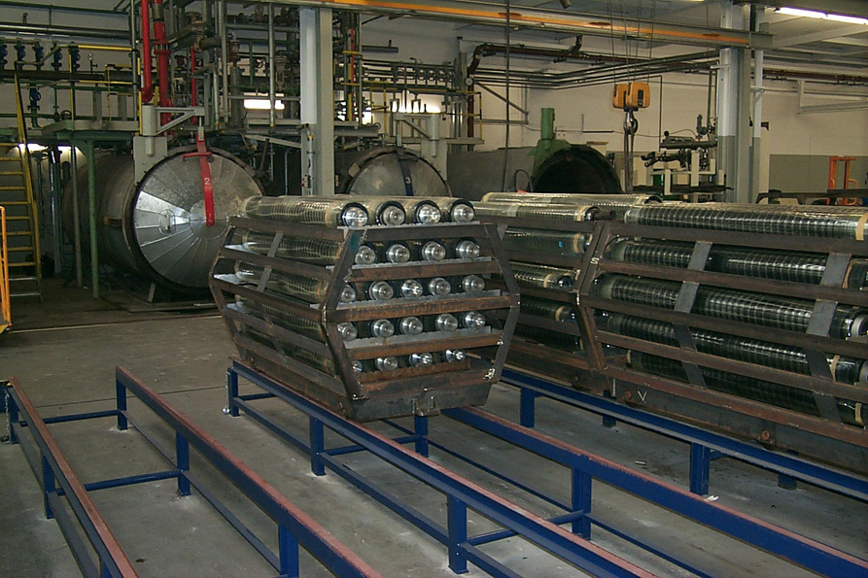
Vulkanizasyon

Slide 20
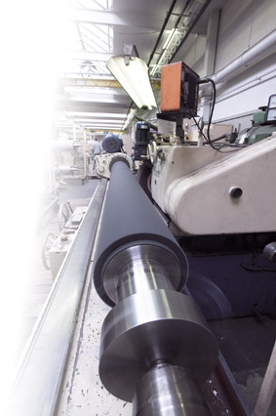
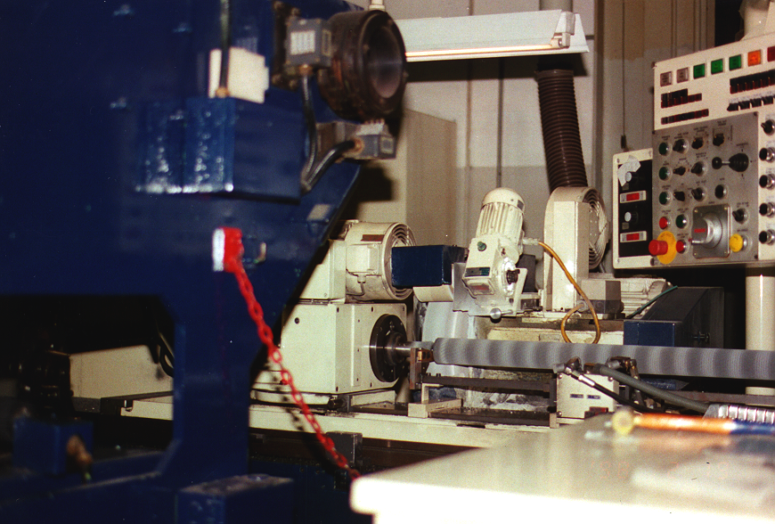
Yüzey işlemleri
Taşlama ile elde edilen yüzeyin
mürekkep transferi
su transferi
baskı kalitesi

Slide 21
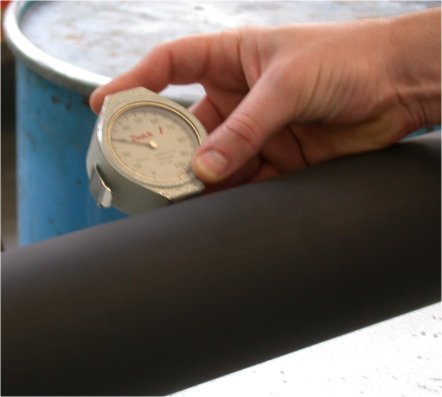
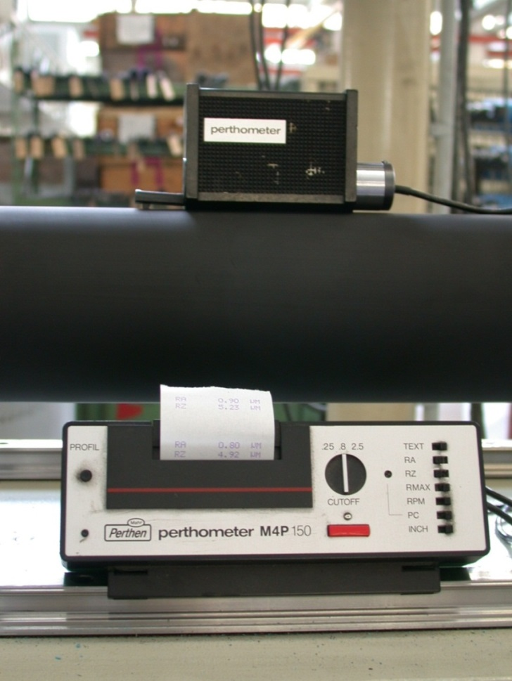
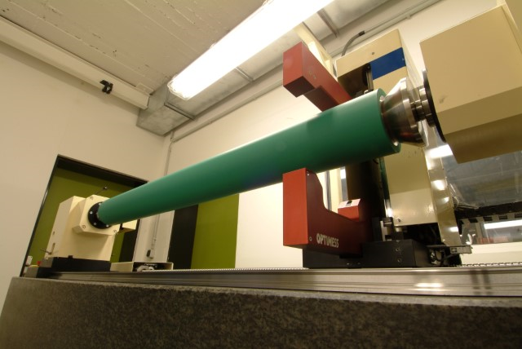
Son kontrol

Slide 22
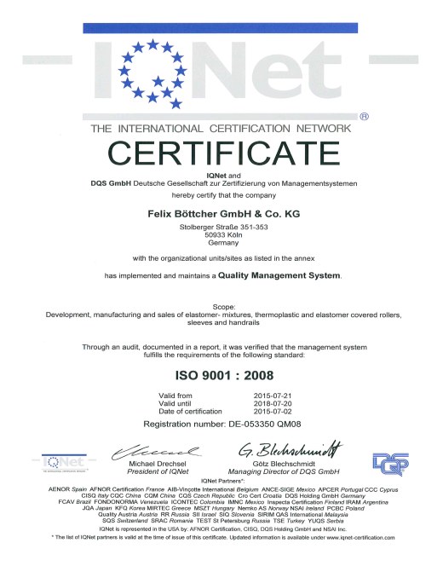
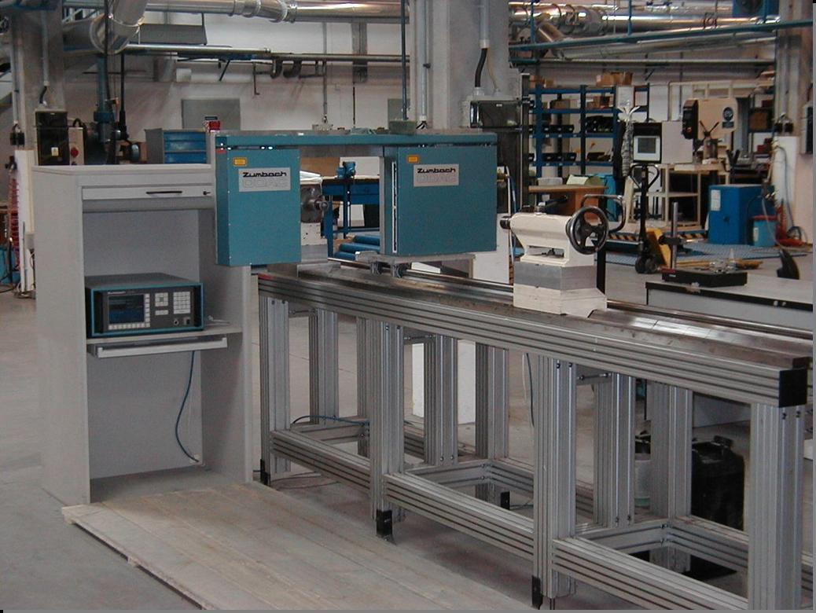
Kalite kontrol
üretim prosesi
ürünler
tedarikçiler

Slide 23
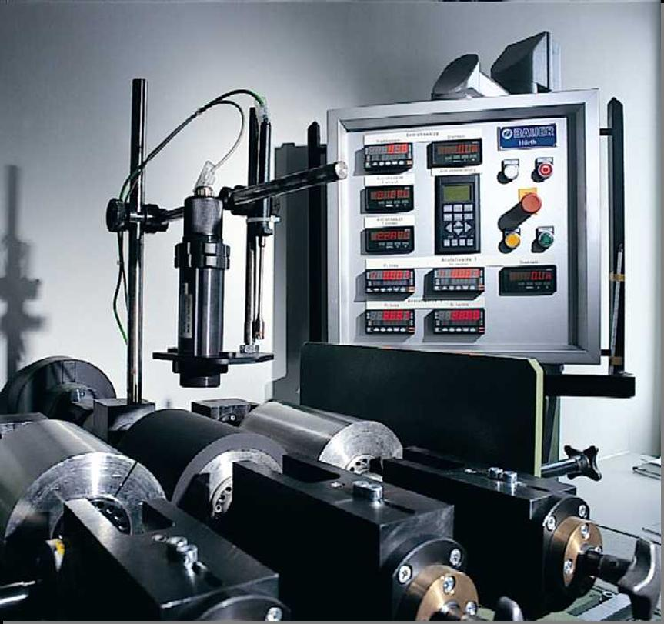
Fizik laboratuarı
Malzeme özelliklerinin test edilmesi
dayanıklılık testleri

Slide 24
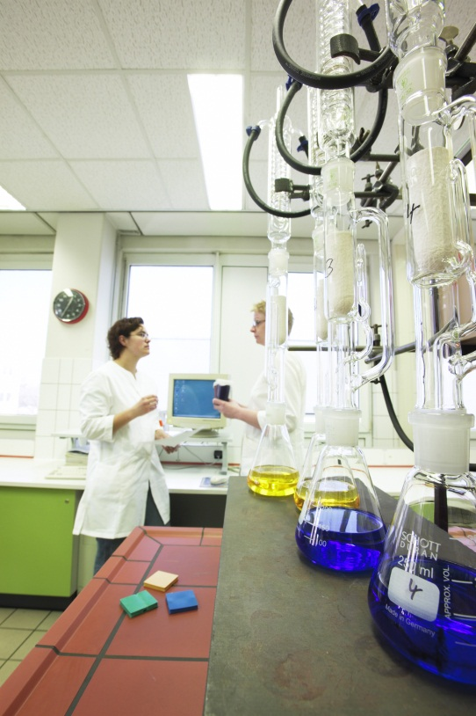
Kimya laboratuarı
baskı kimyasallarının geliştirilmesi
merdane bakım ürünlerinin geliştirilmesi
mürekkep, solvent ve hazne suyu analizleri

Slide 25
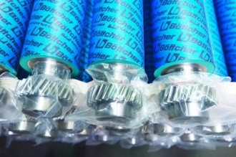
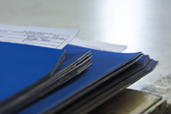
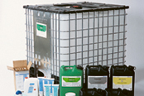
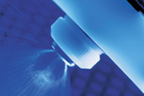
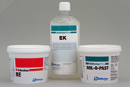
Grafik Endüstrisi için ürünler
Merdaneler
Baskı blanketleri
& lak blanketleri
Solventler
Hazne suları
Yardımcı ürünler

Slide 26
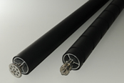
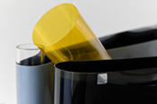
Uygulama alanları
Grafik Endüstrisi
  Tabaka ofset
  Web Ofset
  Flexo
  Rotogravür
  Dijital

Slide 27
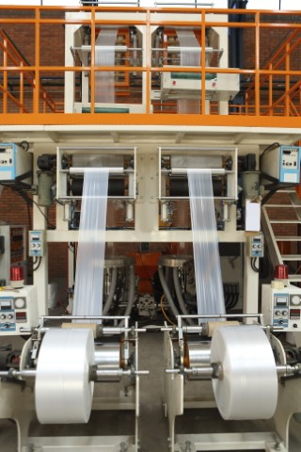
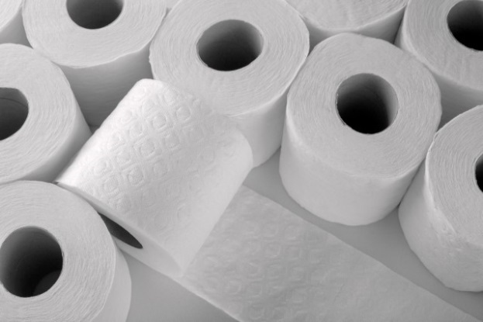
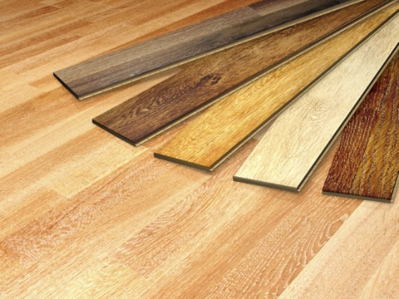
Uygulama alanları
Demir-Çelik Endüstrisi
Alüminyum Endüstrisi
Plastik Film Endüstrisi
Kağıt Endüstrisi ( Kağıt mendil/T. kağıdı )
Ahşap Endüstrisi
Cam Endüstrisi
Tekstil, Deri, Suni deri Endüstrisi

Slide 28
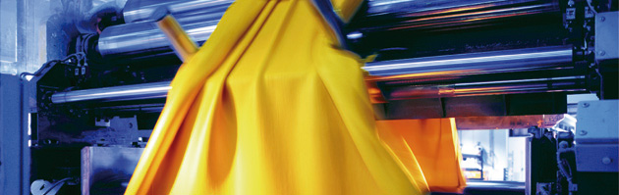
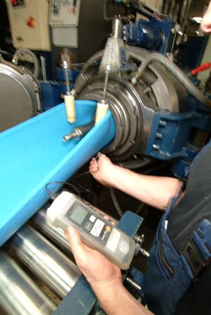
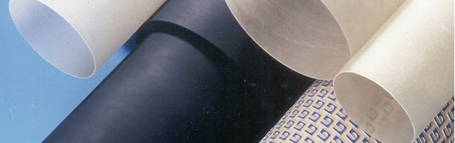
Böttcher ürünleri

Slide 29
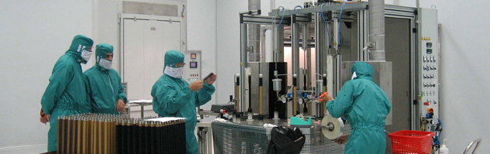
Böttcher ürünleri

Slide 30
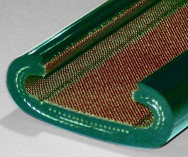
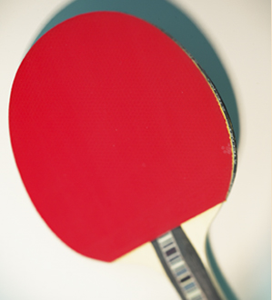
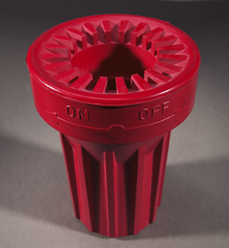
Böttcher ürünleri

Slide 31




















Global müşteriler

Slide 32
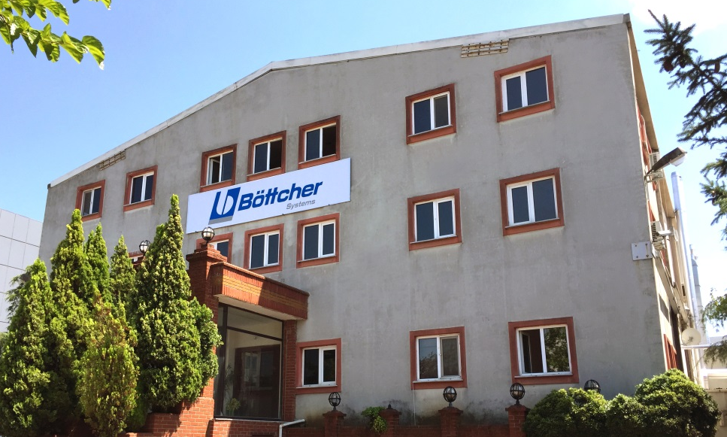
Böttcher Türkiye 2007 yılında kuruldu
2013 yılındaki yatırımla Türkiye’de üretime başladı
2015 yılında Tuzla KOSB taşındı
Böttcher Türkiye

Slide 33
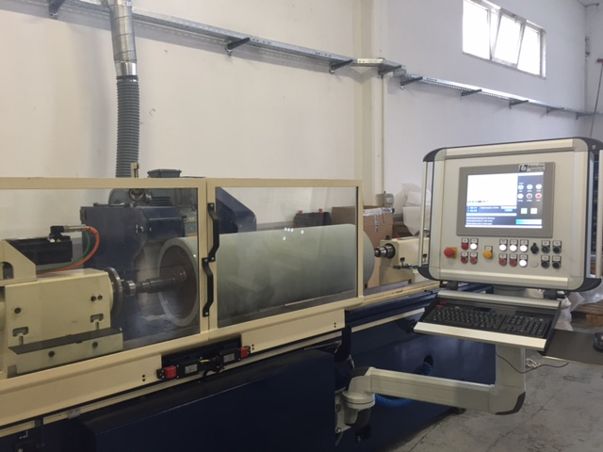
Üretim Kapasitesi
Ø 400 mm çap
2500 mm boy
Tabaka ofset
WEB ofset
Teneke ofset
Etiket makinaları merdaneleri
Rotogravür merdaneleri
Selefon merdaneleri
Lak merdaneleri
Konvansiyonel
Kombi
UV

Slide 34
Baskı Merdaneleri
Baskı makinesinde, mürekkep ve su dengesini optimum derecede ayarlayıp kalıp üzerine aktaran, kalıptan da blankete son olarak, baskı altı materyalimize imajımızın oluşmasını sağlayan makinenin en önemli yedek parçalarıdır.

Slide 35
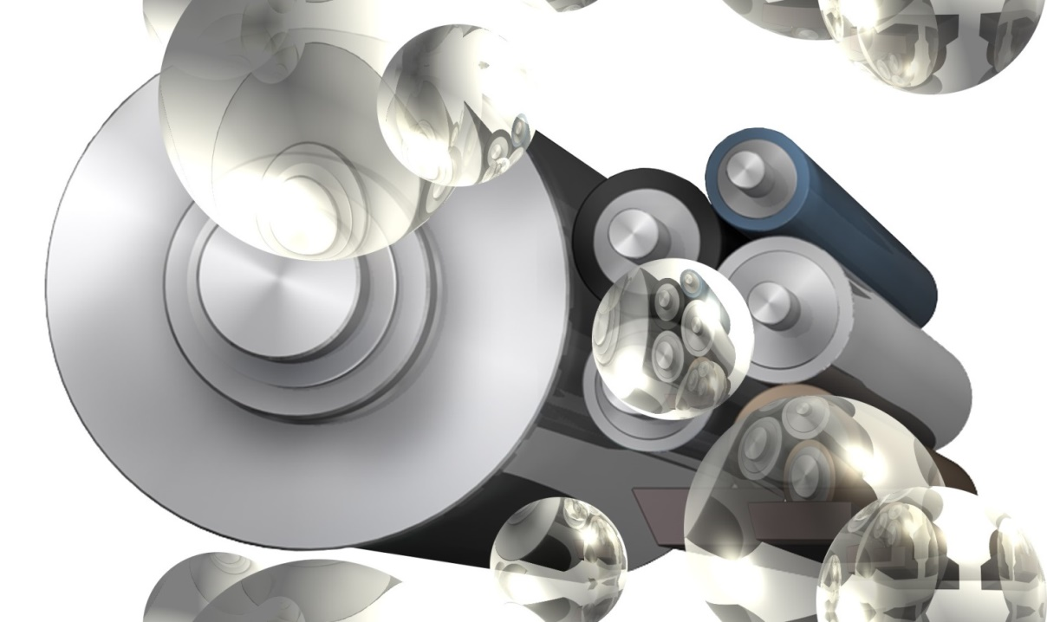
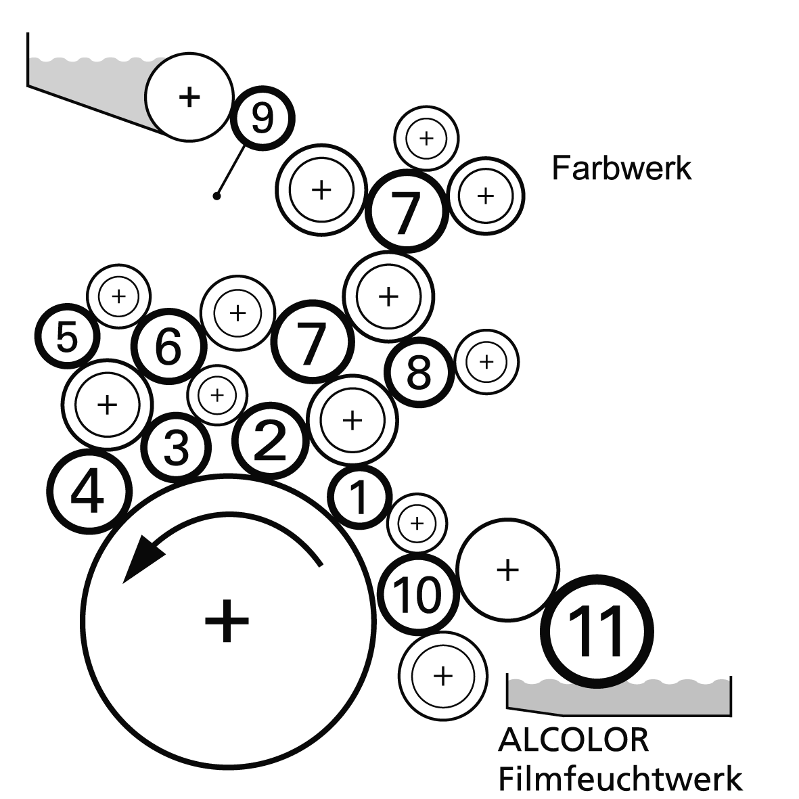
Merdanelerin Basitçe Şeması

Slide 36
Baskı sürecinde merdanelerin görevleri;
Mürekkep ve su miktarının belirlenmesi, dozajlanması
tiksotropik mürekkebin ezilmesi,
homojen şekilde dağıtılması,
transfer edilmesi,
emülsifikasyon oluşturulması,
baskı kalıbında mürekkep ve su filmi oluşturulması,
nemlendirme suyunun dozajlanması,
kalıba doğru aktarılması,
kalıpta temizliğin sağlanması,

Slide 37
Merdanelerin Fonksiyonları
Tolerans fonksiyonu: Telafi edebilme dengeleyebilme özelliği, üretim esnasındaki toleranslar, çökme, eğilme, şekil değiştirme toleransları, sıcaklığa ve genleşme karşı gösterilen tolerans.
Emme fonksiyonu: Şokları, salınımları ve titreşimleri emme kabiliyeti.
Transfer ve uygulama fonksiyonu: Mürekkep ve nemlendirme sıvısının baskı kalıbına düzgün ve sürekli şekilde transferi ve beslemesi. Mürekkebi homojeni şekilde yayma, dağıtma, depolama ve ulaştırma.
Dayanıklılık fonksiyonu: Sürekli değişen mürekkep ve kimyasal gereksinimlerine karşılık verebilecek şekilde fiziksel ve kimyasal dayanıklılık.

Slide 38
Fiziksel Özellikleri
Geometri
Notes:
Merdane geometrisinin (Şekil.2) doğru olmaması, tam olarak silindirik olmaması, salgı olması gibi kusurların ofset baskı sürecinde sebep olduğu durumlar şu şekilde sıralanabilir;
Düzensiz su mürekkep transferi, merdanenin iki tarafının transfer performansının farklı olması
Su mürekkep dengesi ayarlama toleransının darlaşması, su-mürekkep dengesi kurmanın zorlaşması
Mürekkep içinde su emülsifikasyonunun hızlı ve tutarsız olması
Merdane temas hattı genişliğinin paralel olmaması².
Salgı problemleri nemlendirme sisteminde kolaylıkla tespit edilebilir. Özellikle dozaj ve hazne içi merdaneleri ayarlama sırasında. Salgı olan merdanenin yüzeyinde su filmi kalınlığı eşit oluşmaz.

Slide 39

Fiziksel Özellikleri
Sertlik
Merdane sertliğini belirleyen unsur kauçuk hamuruna katılan sıvı plastikleştiricilerdir. 25 ShA kauçuğun 2/3’ ü yumuşatıcıdır. Sıvıların diğer içerik malzemelerle iyice karıştırılması ve sonrasında merdane dışına çıkmasının önlenmesi ile merdanelerin daha yumuşak üretilmesi sağlanabilmiştir.

Slide 40
Sertlik
Sertleştiriciler
Kauçuk güçlendiriciler
Plastikleştiriciler
(yumuşatıcılar)
Dolgu maddeleri
Elastomer
(viskoz davranış gös-
termeyen elastik ve
viskoz iki malzeme
birleşimi)
80°
Shore D
80°
Shore A
30°
Shore A

Slide 41
Fiziksel Özellikleri
Elastikiyet - Vizkoelastike
Dinamik yük uygulandığında yüke göre şekil değiştirebilmesi ve yük kaldırıldığında orijinal formuna geri dönebilme kapasitesi birbirlerine bağlı durumdaki sarmal ve karışık makro moleküller üzerine dizilmiş, molekül zincirleri sayesinde gerçekleşir. bunlar çelik- metaller gibi düzgün bir sıra halinde değillerdir, tam tersine herhangi bir dış kuvvet uygulanmadığında aynı bir yün topu gibi karışık haldedirler.
Dış kuvvet uygulandığında makro molekül topu açılır ve genişler. Bu süreç içinde, molekül uçları arasındaki mesafe birkaç yüz defa arttırılabilir. Dış yük kaldırıldığında ise molekül anında eski karışık formuna geri döner

Slide 42
Fiziksel Özellikleri
Vizkoz merdanenin etkileri
Sıcaklık artışına sebep olurlar
Termal genişleme eğilimi gösterirler
Fireler artar
Mürekkep sıçratma – sise sebep olurlar
Enerji tüketimi artar
Dinamik yük koşulları altında efektif olarak daha sert davranış gösterirler
Düzensiz su-mürekkep dengesine sebep olurlar
Daha hızlı aşınırlar
Bakım-onarım maliyetini arttırırlar
Kısa kullanım ömrü

Slide 43
Fiziksel Özellikleri
Elastik merdanenin etkileri
Daha yumuşak davranış
Düşük ünite sıcaklığı
Daha az termal genişleme
Stabil baskı süreci
Daha iyi baskı kalitesi
Daha düşük enerji tüketimi
Daha az mekanik aşınma
Daha az bakım-onarım maliyeti
Daha uzun servis ömrü

Slide 44
Fiziksel Özellikleri - Yüzey
Yüzey pürüzlülük parametrelerinin seçimi oldukça önemlidir. Merdane yüzeyinin aşırı pürüzlü olması ofset baskıda aşağıdaki problemleri oluşturabilir.
Yüzey yapısı baskıda görülebilir izler bırakabilir
Mürekkep sıçratma ve mürekkep sisi artar
Kalıba aktarılan nemlendirme solüsyonu miktarı aşırı artar.
Aksi şekilde yüzeyin çok düz olması durumu da baskıda problemlere yol açar;
Merdane temizliği sırasında zorluk yaşatır, yıkama işlemi sırasında merdane dönüşü durabilir ve temizleme gerçekleşmez
Kalıba yetersiz nemlendirme solüsyonu transferi olur, bu sebeple operatör kalıbı temiz tutmak için yüksek ayarda çalışmak zorunda kalır.
Merdanenin yüzeyi mürekkep, kâğıt, nemlendirme solüsyonu kalıntıları sebebiyle çok çabuk parlar, mürekkep transferi ve su-mürekkep dengesi kurmak zorlaşır.

Slide 45
Ofset baskı merdanelerinden beklenti ve gereksinimler
Fiziksel Gereksinimler | Kimyasal Gereksinimler
Sertlik | Baskı sürecine dayanıklılık
Mekanik stabilite | Temas ettiği maddelere dayanıklılık
Elastikiyet | Solvent dayanıklılığı
Sönümleme kapasitesi | Ozon dayanıklılığı
Şekil hafızası-belleği, | Yaşlanma dayanıklılığı
Dinamik yük kapasitesi | Hava dayanıklılığı
Isı dayanımı
Isı iletimi kapasitesi
Isı genleşme katsayısı
Yüzey özellikleri
Aşınma direnci
Elektriksel özellikler
Kayıp faktörü
Gerilme gücü
Kopma dayanımı
Silindiriklik, salgısızlık merdane geometrisi

Slide 46
Kimyasal Özellikleri
Atomları bir arada tutan kuvvetler kimyasal bağlardır.
İyonik bağ -Kovalent bağ (elektron paylaşımı)-Metalik bağ
Kovelent bağ iki atomun ortaklaşa kullandığı elektronlar sayesinde gerçekleşir. Bu atomların şekli ve aralarında oluşan yük dağılımı ise makro-molekülün polaritesini belirler. Atomlar arası elektronegativite farkı 0 ise bu bağ apolar-yüksüz kovelent bağ oluşur. Atomlar arası elektronegativite farkı 0-2.0 arasında olur ise bu sefer polar-yüklü kovelent bağ oluşur. (Bazı durumlarda bağlar polar olmakla beraber molekül apolar özellik gösterebilir. Bu durumda polar molekülde (dipol) artı yük merkezi ile eksi yük merkezi dengede değildir. Bir taraf eksi bir taraf artı yük özelliği gösterir.)
Apolar moleküller ise uçlarında yük taşımaz veya aynı yüklüdürler.
Su molekülü polar molekül örneğidir

Slide 47


Kimyasal Stabilite ve Merdanede Şişme-Büzülme
Notes:
Ofset baskı merdanelerinin fonksiyonel işlevlerini yerine getiren kısmı elastomer kaplamalarıdır. Bir dizi farklı yapı ve kimyasal formülüzasyona sahip bu kauçuk malzemelerin şekil değiştirebilme kabiliyetleri, mekanik etkiler sonucu %1000 oranlarına varan uzayabilme ve etki ortadan kalktığında tekrar eski haline dönebilme kabiliyetleri vardır. Baskı sürecinde kullanılacakları şartlara bağlı olarak kimyasal formülasyonları adapte edilebilmektedir. Baskıda kullanılmak istenen mürekkep tiplerine veya her türlü kimyasal maddeye bağlı olarak merdane kauçuklarına polar veya apolar özellik katılabilmektedir.
Merdanelerin kimyasal maddelerle aynı ortamda bulunduğu ve temas ettiği durumlarda kauçuk malzemelerin geometrik stabilitesini koruması veya kaybetmesi tamamen polarite ile alakalı bir durumdur. Çünkü merdane ve mürekkep aynı polariteye sahip olduğunda yani ikisi de polar olduğunda yükler yüzünden birbiri içine nüfuz etme gerçekleşecektir. Polar mürekkep ve içeriğindeki kimyasal maddeler merdane ve kauçuğundaki polar moleküller ile yeni bağlar oluşturabilecektir. Bu durumda iki olay gerçekleşebilir. Birincisi mürekkepteki moleküller merdanedeki moleküllerle bağ oluşturarak merdane içerisine girebilir bu durumda çap artışı-şişme gerçekleşir. İkinci durumda merdanedeki moleküller mürekkep molekülleri ile bağ oluşturup merdane dışına çıkabilir bu durumda ise büzülme denilen çapta azalma meydana gelecektir (bkz.Şekil.5). Bu şekilde apolar-yüksüz tip kauçuk, alkol gibi polar özellikli sıvılara dayanıklı iken, apolar mineral yağlara dayanıksız olmaktadır.

Slide 48


Merdane Şişmesinin Ofset Baskı Sürecine Etkileri

Slide 49
Merdane Şişmesinin Ofset Baskı Sürecine Etkileri
Merdane sertliği düşer.
Merdane temas hattı (nip with) genişler.
Mürekkep ve nemlendirme solüsyonu transferi aksar, denge bozulur.
Kalıpta ve basılı görselde puro efekti oluşur.
Kalıp çok kolay aşınır.
Temas hattında merdanelerin birbirlerine uyguladıkları kuvvet artar, yüksek dinamik yüklenme meydana gelir.
Yüksek ısı oluşumu gerçekleşir.
Mürekkebin viskozitesi düşer.
Ortamda mürekkep buharı oluşur. Mürekkep sıçratmada artış gözlenir (özellikle web ofset).
Enerji sarfiyatı yükselir

Slide 50

Merdane Büzülmesinin Ofset Baskı Sürecine Etkileri

Slide 51
Merdane Büzülmesinin Ofset Baskı Sürecine Etkileri
Merdane sertliği artar.
Merdane temas hattı genişliği daralır.
Mürekkep ve nemlendirme solüsyonu transferi aksar, denge bozulur.
Kalıpta ve basılı görselde trompet efekti oluşur.
Çok Sık ayarlama gerekir.
Merdanenin kenarları kalıbı kirletir.
Merdanelerin aşırı şekilde büzülmesi sonucu merdanelerin değiştirilmesi gerekir.

Slide 52
Merdane Ayarları
Prensip olarak, kalıba temas eden merdaneler; maksimum iz kalınlığı = 4mm+merdane çapının %4’ü kadar.
Transfer merdaneleri; Maksimum iz kalınlığı =3 mm + çapın %3’ü kadar.
Merdanelerin yetersiz ayarlanmaları ve deformasyonlarına bağlı olarak baskı hazırlık sürelerinin uzaması, artan fire miktarı ve kalitesizlik ile asıl maliyet kalemlerinde (kâğıt, mürekkep, enerji, işgücü, zaman) oluşan hesaplanmayan yüksek maddi kayıplar basımevlerinin birbirleriyle veya diğer ülkelerdeki rakipleriyle rekabet etme gücünü düşürmektedir.

Slide 53

Notes:
Ofset baskı sürecinde mürekkep miktarının belirlenmesi, dozajlanması ezilmesi, homojen şekilde dağıtılması, transfer edilmesi, emülsifikasyon oluşturulması, baskı kalıbında mürekkep filmi oluşturulması, nemlendirme suyunun dozajlanması, kalıba doğru aktarılması, kalıpta temizliğin sağlanması görevlerini üstlenen merdanelere yeterince önem verildiğinde, kullanılacak mürekkep tipine-özelliklerine göre merdanelerin seçimi yapıldığında başta kağıt firelerinden tasarruf, işgücü-zaman tasarrufu, enerji tasarrufu yaparak hem kaynakların hem zamanın verimli kullanılması sağlanabilecektir.

Slide 54
Merdane Bakımı

Slide 55
Ofset Baskı Merdanelerinde Karşılaşılabilecek Sorunlar.

Slide 56

Mechanische Beschädigung: durch fehlerhaft eingespannte Druckplatte
Mechanical damage:
Printing plate not fixed properly

Slide 57


Mechanische Beschädigung: durch fehlerhaft eingespannte Druckplatte
Mechanical damage:
Printing plate not fixed properly

Slide 58


Mechanische Beschädigung: durch bspw. Aufschlag- oder Transportbeschädigung
Mechanical damage:
transport / handling damage

Slide 59



Mechanische Beschädigung: durch bspw. falsch eingespannte Druckplatte oder eingetrocknete Farbpartikel
Mechanical damage:
damage by printing plate or dried ink particles

Slide 60

Mechanische Beschädigung: durch bspw. Einschnitt
Mechanical damage:
handling damage, e.g. cut

Slide 61


Mechanische Beschädigung:
- Trockenlauf
- Überpressung
Mechanical damage:
e.g. dry running
e.g. nip setting too high

Slide 62


Mechanische / dynamische Beschädigung:
durch absolutes Überpressen, ggf. nach vorhergehendem Schrumpfen des Walzenbezugs
Mechanical / dynamic damage:
e.g. nip setting too high
e.g. too strong setting after
roller shrinkage

Slide 63


Mechanische / dynamische Beschädigung: durch absolutes Überpressen, ggf. nach vorhergehendem Schrumpfen des Walzenbezugs
Mechanical / dynamic damage:
e.g. nip setting too high
e.g. too strong setting after
roller shrinkage

Slide 64


Chemisch / mechanische Beschädigung:
Ausrupfungen/Abrasion durch vorhergehendes Quellen aufgrund aggressiver Medien
Chemical / mechanical damage:
e.g. rubber pitting after rubber shrinking due to aggressive media

Slide 65


Chemische /mechanische Beschädigung:
Quellen der Walzen durch aggressive Medien vor dem Abstellen der Maschine. Folge : Ausriss von Gummipartikeln bei Wiederanlauf der Maschine
Chemical / mechanical damage:
roller swelling due to aggressive media before
press down time. Consequence: rubber pitting when restarting the press.

Slide 66

Produktionsfehler:
Haftungsschwäche
Production defect:
bonding failure

Slide 67


Produktionsfehler:
Einfallstelle durch Fertigungsfehler
Production fault:
low spot

Slide 68

Produktionsfehler:
Fehlstelle durch Fremdkörper in der Gummimischung
Production fault:
rubber damage caused by foreign body in rubber matrix

Slide 69

. . . Teşekkür ederiz…

